Slide 1
Project. 1 : 다음 분기에 어떤 게임을 설계해야 할까
고매출 게임 출시를 위한 개발 방향 분석

Slide 2
Contents
EDA
Data analysis : Trend와 판매량을 기반한 개발 방향 설정
Conclusion

Slide 3
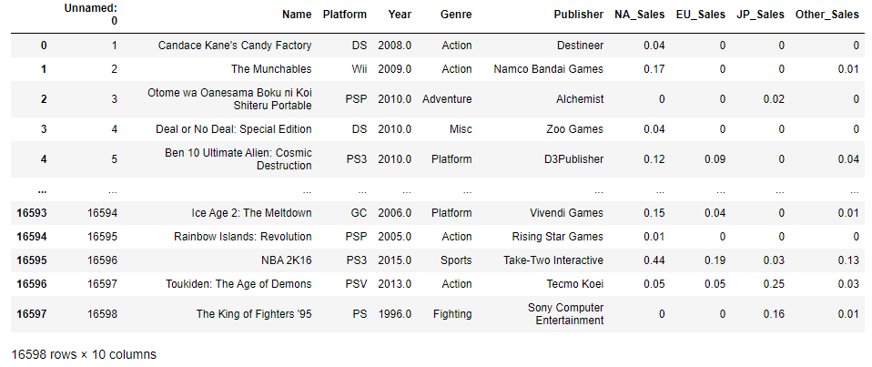
EDA
- 분석한 데이터
16598개의 판매된 게임을 8개의 columns를 기준으로 분류한 Data set

Slide 4
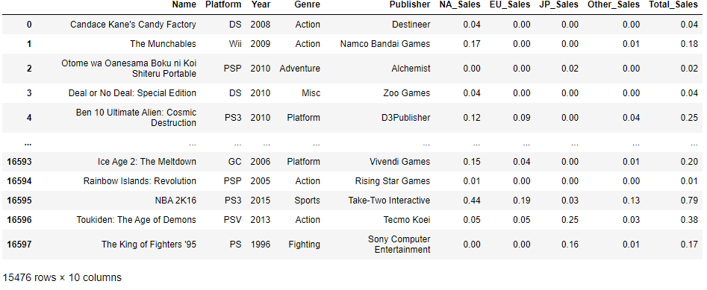
EDA
- 데이터 가공
결측값 및 다른 단위를 갖는 data 제거 : 16598개 15476개 로 6.8%의 data 제거
분석에 필요한 ‘Total_Sales’ columns 추가

Slide 5
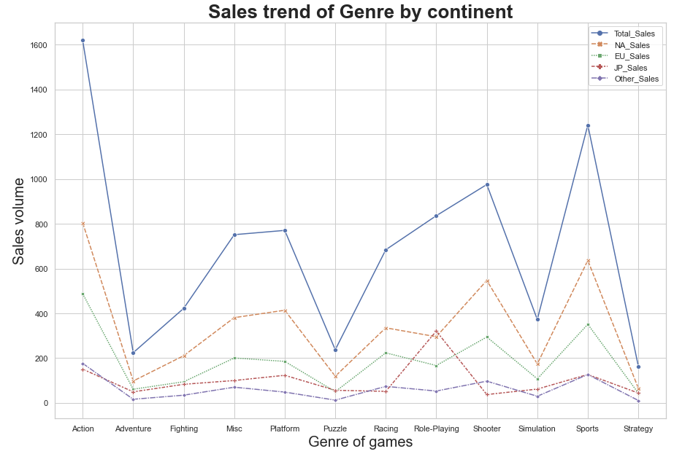
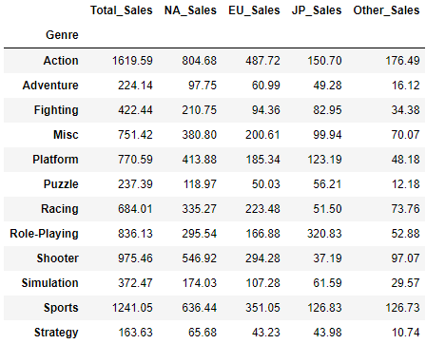
Data analysis
- 지역별 Genre에 따른 게임 판매량 분석
Action 과 sports genre 의 판매량이 높다.
전체적으로 NA 지역의 판매량이 높음을 확인할 수 있다.

Slide 6
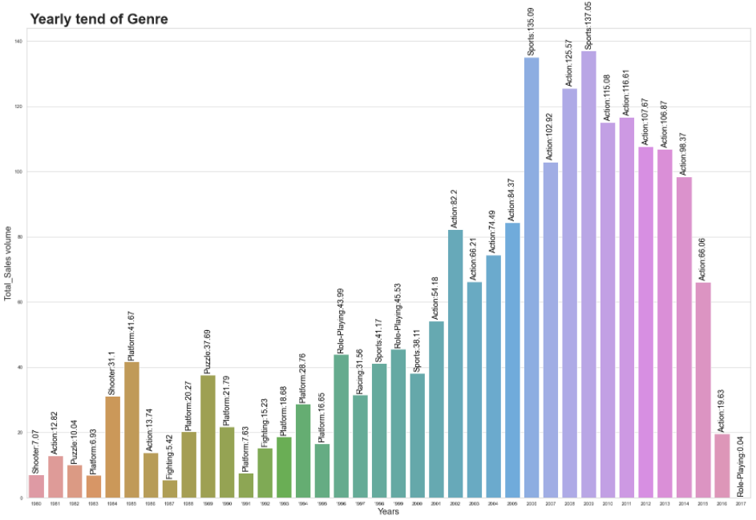
Data analysis
- 연도별 총 판매량과 가장 판매량이 많은 게임 Genre 분석
2001년도 부터 게임판매량이 증가하기 시작
게임의 수요가 증가하기 시작하고 부터,
대부분 Action genre의 판매량이 가장 높았다
예외로, 가장 많은 판매량을 기록한
2006, 2009년도에
Sports genre의 판매량이 더 높았다

Slide 7
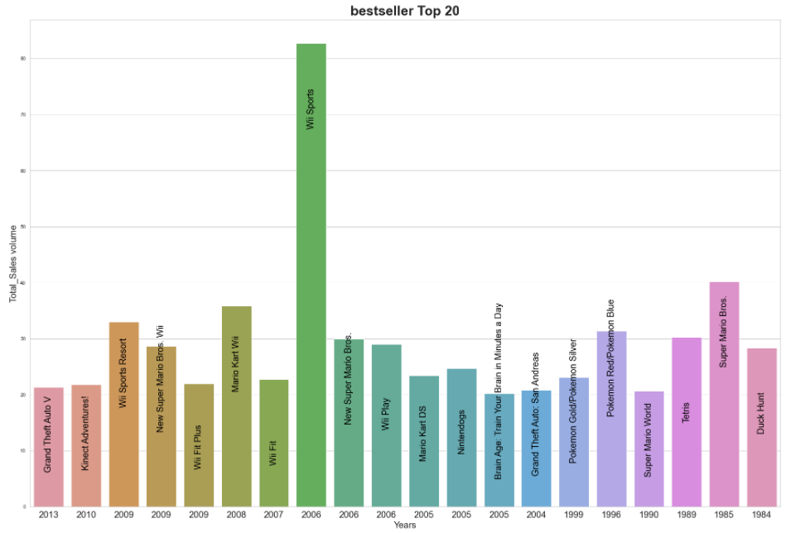
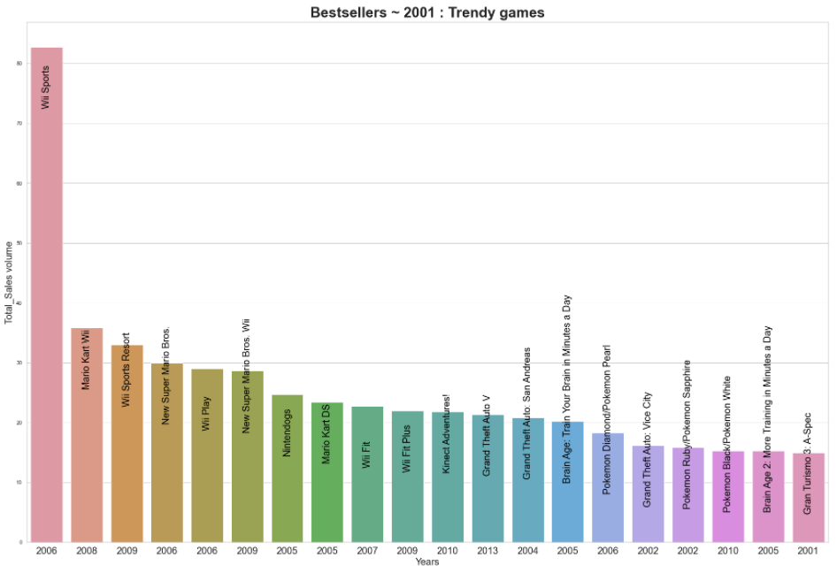
Data analysis
- 연도별 총 판매량과 가장 판매량이 많은 게임 분석
역대 판매량이 높은 상위 20개 Game
최신 출시 게임(~2001) 중 판매량이 높은 상위 20개 Game
2개의 Data에 모두 해당되는 경향을 가지는 것이 최신 Trend를 가지는 Game이 될 것이다

Slide 8
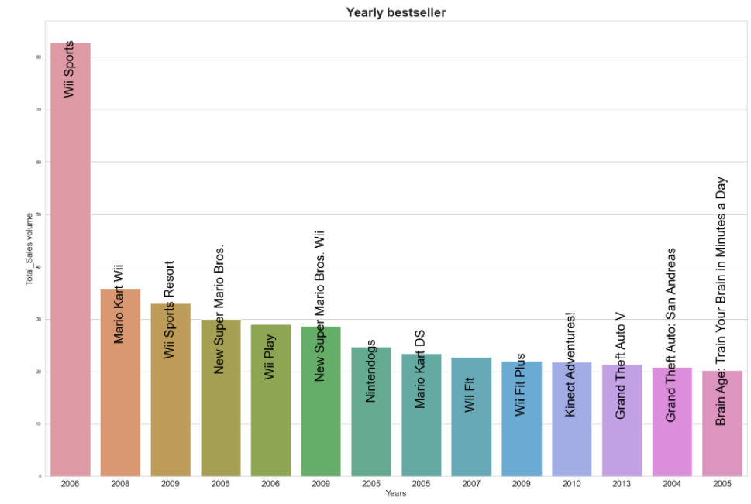
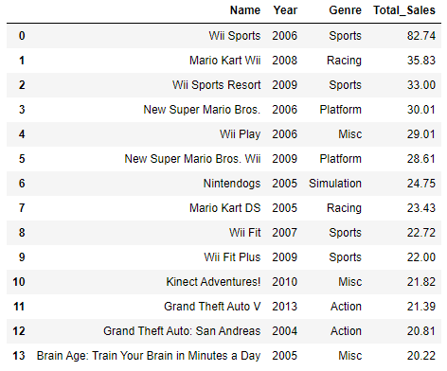
Data analysis
- 연도별 총 판매량과 가장 판매량이 많은 게임 분석
Sports genre 인 Wii Sports 가 가장 많은 판매량을 보였다
2001년부터 꾸준히 높은 판매량을 기록한 Action game 은 2013년도의 Grand Theft Auto V 로 14개 게임 중 가장 최신 게임인 것에 주목할 만 하다

Slide 9
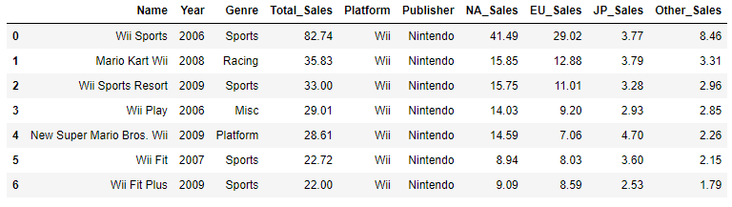
Data analysis
- 상위 14개 game 중 ‘Wii’ Platform 의 게임에 대한 분석
상위 14개 게임 중 7개의 게임이 Wii platform 이다
모두 NA 지역에서 가장 많은 판매량을 기록하였다
7개 게임 중 4개의 게임이 Sports genre 이며, 가장 높은 판매량을 기록한 Wii Sports 역시 Sports game 이다
꾸준히 많은 판매량을 기록했던 Action game은 Wii platform 의 game에 없는 것에 주목할 만 하다

Slide 10
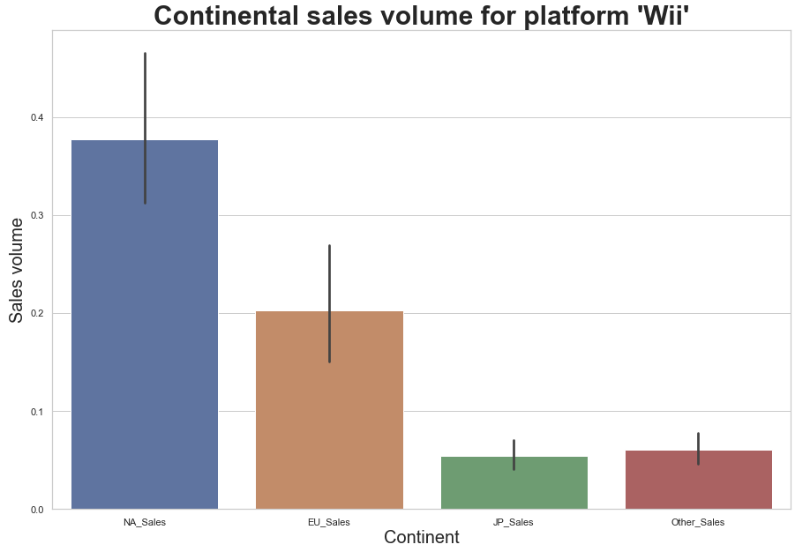
Data analysis
- Wii platform 게임의 지역별 판매량 비교
NA, EU 지역의 판매량으로 보아 두 지역의 Wii 에 대한 선호도가 높음을 알 수 있다.

Slide 11
Conclusion
연도별 총 판매량과 genre 분석을 통해, 2001년 이후 게임 판매량 증가추세와
Action 및 Sports genre game 의 높은 수요를 확인할 수 있었다.
게임의 수요가 증가하기 시작한 2001년 부터의 판매 게임 분석을 통해,
Action game 판매 시 많은 판매량을 기대할 수 있었고,
추가로, Sports game 또한 기대해 볼 만 하다.
Wii platform 을 통해 출시된 game이 Trendy games 의 50%를 차지하였고
그 중 Sports genre 가 57%, 반면에 Action genre 는 0% 였다.
Wii platform의 game이 가장 많이 판매된 지역은 NA 이다.
NA 지역에 Wii platform을 통하여, Nintendo Wii 와 호환되는 Action game을 출시하면 많은 판매량을 기대할 만 하다.
그러나, Action game은 역대 Wii platform의 game 중에 없었던 것을 감안하여 Sports game의 개발도 선택할 만 하다.

